Slide 1
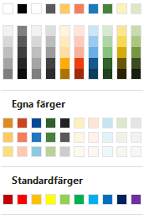
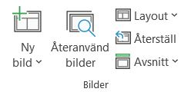
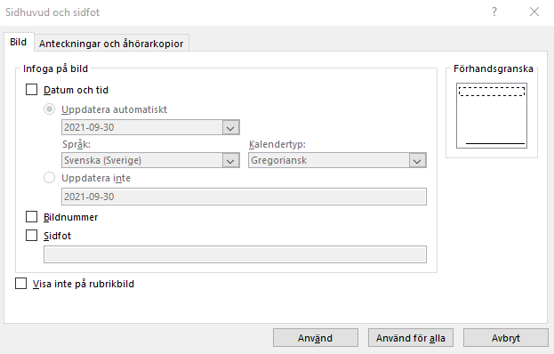

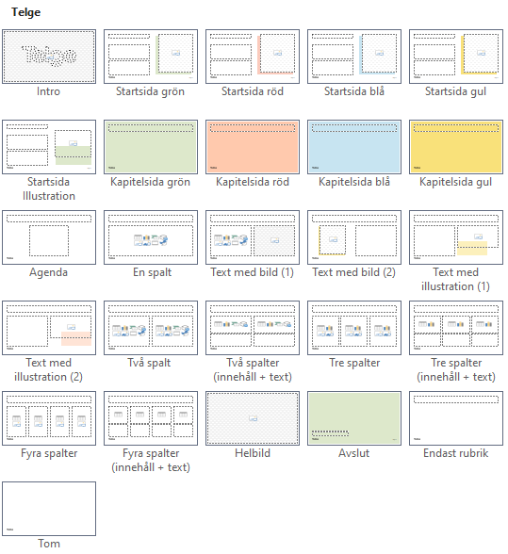
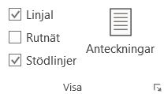
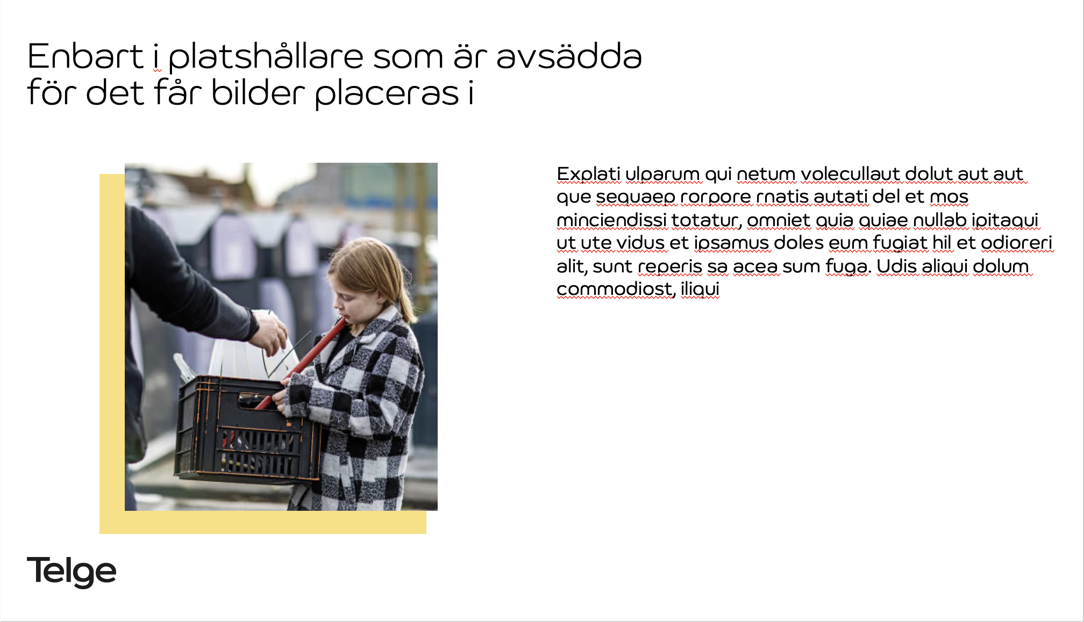
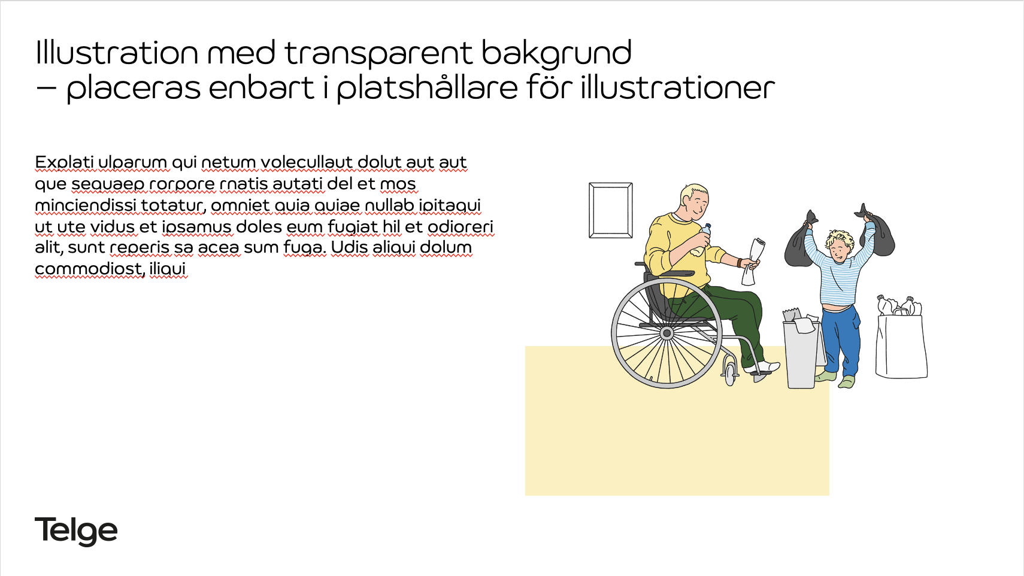
Instruktioner (dold sida, visas inte vid utskrift)
Mallsidor
Klipp och klistra
Temafärger
Sidhuvud och sidfot
1. Ny bild, visar samtliga layoutsidor.
2. Layout, byter befintlig sidas utseende.
Bäst brukar vara att kopiera och
klistra in enskilda objekt.
Tänk på att formatet från den gamla mallen/presentationen kan skilja sig åt och därför kommer det fungera olika. PowerPoint försöker alltid anpassa sig till den nya layouten men beroende på likheten mellan gamla och nya så fungerar det olika bra. Använd alltid platshållare där det finns möjlighet.
Objekt färgsätts med de inringade färgerna som följer er grafiska profil.
Under fliken Infoga välj Sidhuvud och sidfot. Ändra i dialogen som du önskar och klicka på knappen Använd för alla för att använda på samtliga sidor med sidfot i presentationen eller Använd om du endast vill ändra i den sidan du står på.
3. Återställ, bilden visas i ursprungligt utseende. Används tex. för att få tillbaka punktlista om man tagit bort punkten.
Använd inte
de inbyggda standardfärgerna.
Stödlinjer
Illustrationer och bilder
Kontrollera att objekt och text är placerade innanför sidans marginaler. För att visa marginaler och stödlinjer, klicka på Visa och kryssa i rutan
Stödlinjer (eller tryck Alt + F9).
Notera att illustrationer enbart får placeras i platshållare märkt med Illustration och foton får endast placeras i platshållare avsedda för bild. Obs! Använd enbart illustrationer med transparent bakgrund.
Befintliga layouter i mallen

Slide 2

Telge Premium tidigare Förnya ditt hem
Telge Bostäder
2025-04-09

Slide 3
Vad innebär Telge Premium?
Telge Premium
Hyresgästen påkallar förändring
Samtliga hyresgäster som önskar förändra, förnya eller anpassa sin bostad efter sitt eget tycke och smak har möjlighet att välja från vårt ”Telge Premium-sortiment”
Hyresgästerna har möjlighet att mot en kostnad välja tapet eller färg från vårt utbud på hemsidan.
Telge Bas / Telge Plus
Planerat underhåll
Bostäder där tapetsering eller ommålning krävs kommer hyresgästen kostnadsfritt få välja mellan utbudet i Telge Standard.
Om hyresgästen i stället önskar göra ett val från plusutbudet tillkommer en kostnad.

Slide 4
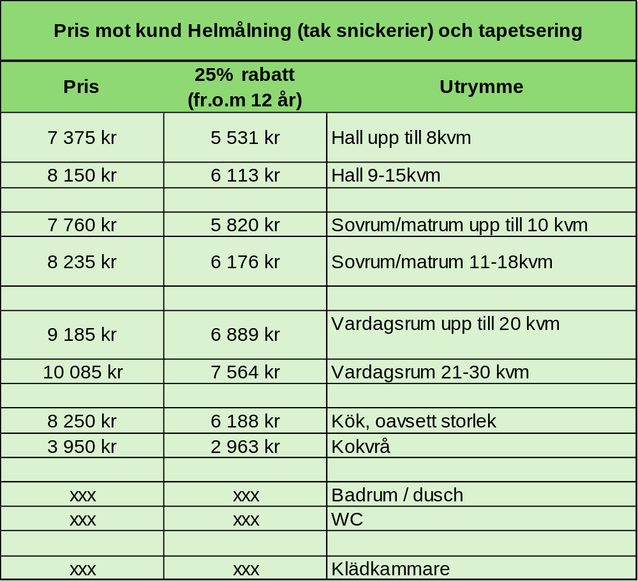
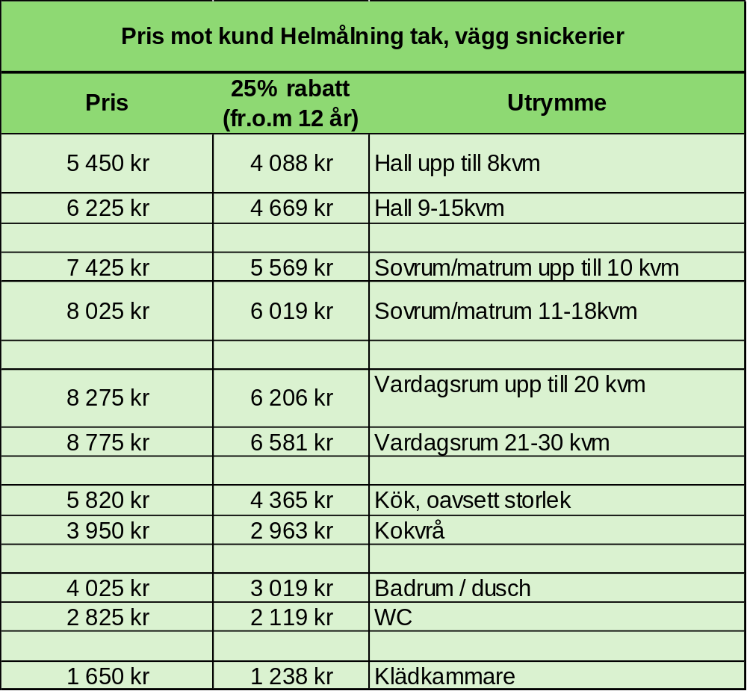
Prislista SABO-anpassad

Slide 5
Prisavdrag och rabatter
Prisavdrag efter 12 år
Det vill exempelvis säga att om en hyresgäst ansöker om tillvalet Telge Premium i sitt vardagsrum och vi ser att det inte är omtapetserat på 12 år kommer vi ge hyresgästen en rabatt på 25% från det listade priset. Detta gäller oavsett om vi har genomfört en underhållsbesiktning innan eller ej
Rabatter
Om hyresgästen väljer att måla/tapetsera om fler än ett (1) rum utgår en rabatt enligt nedan.
Observera att rabatten är på den totala kostnaden.
2 rum – 10%
3 rum – 15%
4 rum eller fler – 25%

Slide 6
Process
Tillvägagångssätt
Beslut om att Telge inte åtgärdar målning / tapet, information från ex. besiktningstekniker.
HG beställer
HG väljer färg/tapet från hemsidan alt. på distriktskontoret.
Beställning
UTH / KC tar emot intresseanmälan och kontrollerar den.
Utförandet
Fakturering
Sandå tar emot AO och utför arbetet inom 2 månader.
TB måleri skickar faktura till HG.
UTH / KC skickar AO i vitec till TB måleri med notering om val färg/tapet samt rum i AO samt skickar mail till hantverk.bostader@telge.se
Sandå skickar faktura till TB måleri.
Alternativ att HG själv påkallar detta utan besiktning.
TB måleri lägger order till Sandå.
Frågor under arbetet hanteras av TB måleri.
HG mottar fakturan.
Om HG vill delbetala (max 3 mån) behöver hen kontakta kundservice.
TB måleri uppdaterar vitec om underhåll efter utfört arbete.
2) Om digitalt gör UTH kontroll via vitec och ger besked till HG.
1 ) Om på plats gör KC kontroll via vitec och ger besked till HG.
Notes:
OBS mail!
UTH / KC skickar AO till TB måleri med notering om val färg/tapet samt rum i AO & mail till hantverk.bostader@telge.se

Slide 7
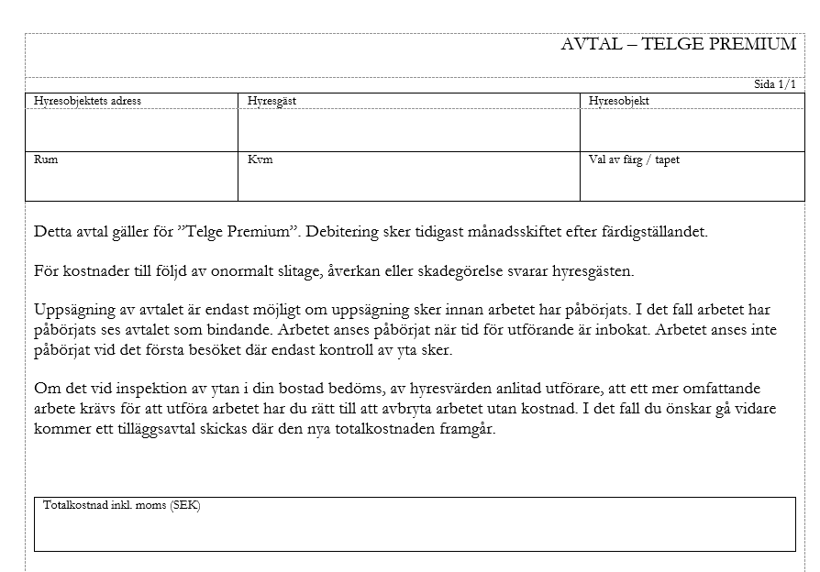
Avtal
Förslag:
Om hyresgästen önskar delbetalning behöver hen höra av sig till vår kundservice när fakturan har mottagits.
Samma rutin som vid besiktningsfakturor bör tillämpas.
Vi erbjuder en avbetalningstid på max 6 månader.

Slide 8
Telge Premium
Utbudet kommer att vara detsamma som Telge Bas och Telge Plus.
Vi kommer ej att ha ett show room hos Flügger.

Slide 9

Tack!
5%
”Endast den som sover gör inga fel. Att göra fel är den handlingskraftiges privilegium - den som förmår att göra om och rätta till.” - Ingvar Kamprad

